Slide 1
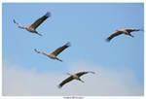
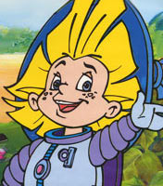
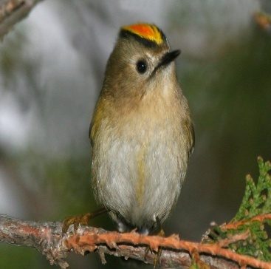
Узнай
???
птицу по описанию!

Slide 2
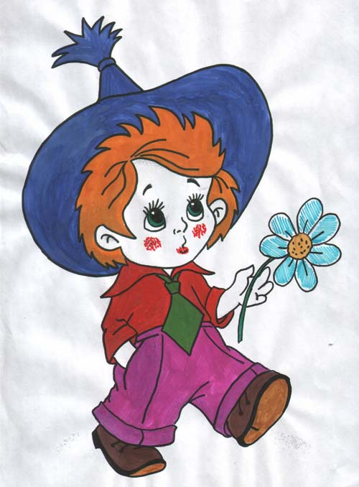
???
Это маленькая подвижная птичка с округлой головкой, короткой шеей, яйцевидным туловищем, короткими и округлыми крыльями, клюв твёрдый, к концу заострённый. В холодную пору птицы сидят, плотно прижавшись друг к другу, нахохлившись.

Slide 3
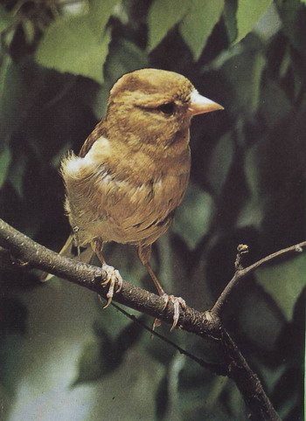
Воробей

Slide 4
Кто это?
У этой птицы верх головы, крылья, хвост – черные; спина голубовато-серая, а брюшко – красное. Клюв короткий, толстый, конической формы, черного цвета

Slide 5
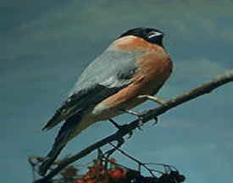
Снегирь.

Slide 6
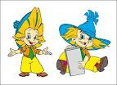
Кто это?
?
У этой птицы красивое пестрое оперение: верх тела – черный, на голове и шее белые пятна, на сложенных крыльях белые полосы, подхвостье и темя красные. Клюв прочный и острый.

Slide 7
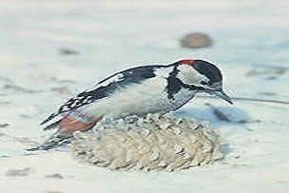
дятел

Slide 8
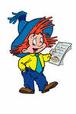
Отгадай!
Небольшая подвижная птица длиной 12—14,5 см,с плотным телосложением, большой головой и короткой, почти незаметной шеей. Оперение пушистое, густое. Окраска сильно варьирует в зависимости от района обитания, при этом верхняя часть тела всегда имеет различные оттенки голубовато-серого цвета, подбородок и шея белые. Через глаз от основания клюва до затылка проходит горизонтальная тёмная полоса. Клюв длинный, прямой и острый; сероватого цвета. В основании клюва имеются жёсткие щетинки, направленные вперёд. Крылья короткие, закруглённые, имеют 10 маховых перьев. Хвост короткий, прямой. Ноги серо-бурые, сильные, с длинными цепкими когтями,.

Slide 9
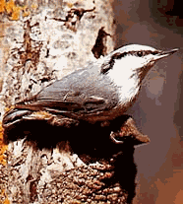
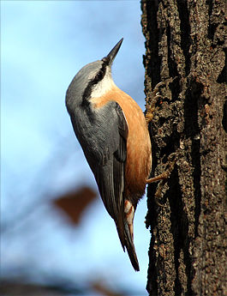
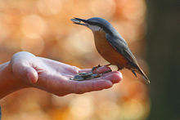
Поползень

Slide 10
Отгадай!
Это красивая птица. У нее на голове черная шапочка, щеки белые, на горле черная полоса – галстучек, крылья и хвост серые, спина желто-зеленая, а брюшко – желтое
???

Slide 11
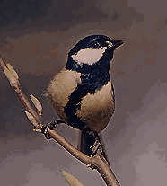
Синица

Slide 12
Что это за птица?
На верхней части головки самки широкая желтая, а у самца оранжево-желтая полоса. Спина имеет зеленовато-оливковый цвет, а брюшко - серовато-бурый. На крыльях хорошо заметны беловатые поперечные полоски.
???

Slide 13
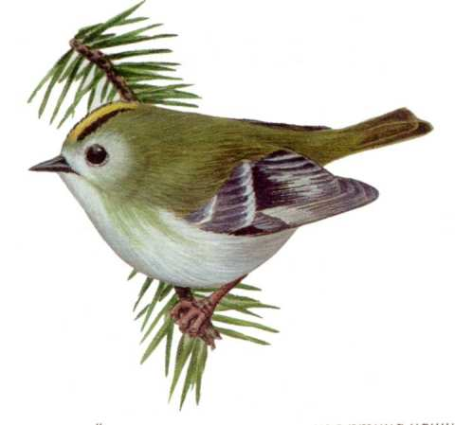
Желтоголовый королёк

Slide 14
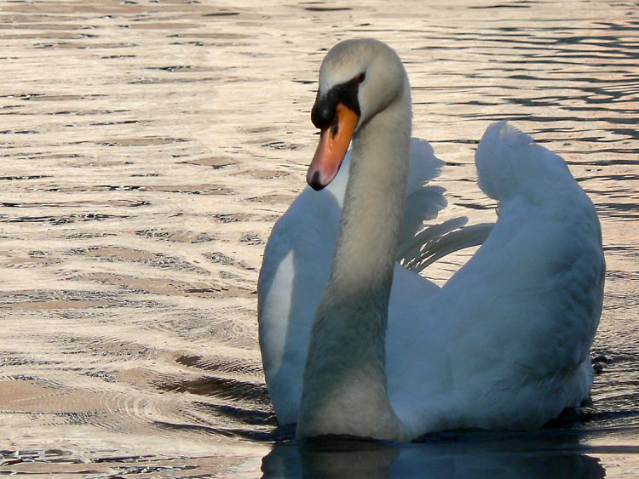
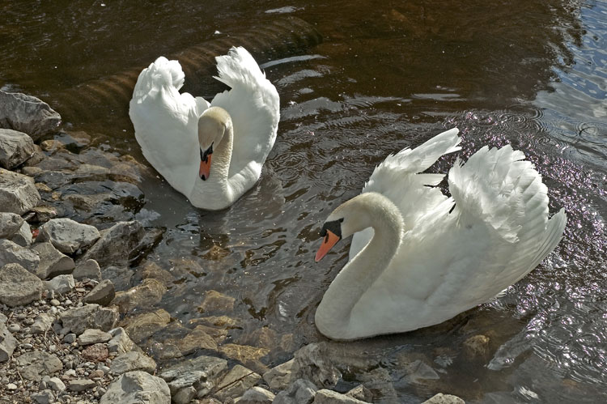
Берегите птиц!

